Slide 1
MARKETING MIX (Bauran Pemasaran)

Slide 2
Pengertian Marketing Mix
Bauran pemasaran merupakan seperangkat alat pemasaran yang digunakan perusahaan untuk mencapai tujuan pemasaran dalam memenuhi target pasarnya.
The tools available to a business to gain the reaction it is seeking from its target market in relation to its marketing objectives
(Merupakan alat yang sesuai untuk sebuah bisnis guna mendapatkan reaksi dari target pasar dalam kaitannya dengan tujuan pemasaran).
Menurut Kotler (1997:92), Marketing mix is the set of marketing tools that the firm uses to pursue its marketing objectives in the target market.
Bauran pemasaran adalah sejumlah alat-alat pemasaran yang digunakan perusahaan untuk menyakinkan obyek pemasaran atau target pasar yang dituju.

Slide 3
Pengertian Marketing Mix (lanjutan)
“Marketing mix is the set of marketing tools that the firm uses to pursue its marketing objectives in the market.”(Marketing Management,1997)
(Bauran pemasaran adalah kumpulan dari variabel-variabel pemasaran yang dapat dikendalikan yang digunakan oleh suatu badan usaha untuk mencapai tujuan pemasaran dalam pasar sasaran).
Bauran pemasaran adalah unsur atau elemen internal penting yang membentuk program pemasaran sebuah organisasi. Bauran pemasaran merupakan salah satu konsep universal yang telah dikembangkan dalam pemasaran. (Ad. Payne, 1995:31)

Slide 4
Marketing Mix
7Ps:
Product,
Price,
Place,
Promotion,
People,
Process,
Physical Environment/Evidence
4Ps:
Product,
Price,
Place,
Promotion

Slide 5
Marketing Mix
Marketing Mix
Product
Place
People
Prosess
Price
Promotion
Physical Envidence

Slide 6
The Marketing Mix
Dikatakan marketing mix, karena:
Marketing objectives (tujuan pemasaran)
Type of product (jenis produk)
Target market (target pasar)
Market structure (struktur pasar)
Rivals’ behaviour (perilaku pesaing)
Global issues – culture/religion (isu global, misalnya: budaya/agama)
Marketing position (posisi pasar)
Product portfolio (portofolio produk)

Slide 7
Product
Produk adalah serangkaian keuntungan-keuntungan yang disampaikan kepada customer.
Bentuk “KEUNTUNGAN” yang disampaikan bisa tangible dan intangible.
Produk intangible adalah servis.

Slide 8
Product
Marketing Mix
Product
Place
People
Prosess
Price
Promotion
Physical Envidence
Product
Product:
Design (desain)
Technology (teknologi)
Usefulness (kemanfaatan)
Convenience (kenyamanan)
Value (nilai)
Quality (kualitas)
Packaging (kemasan)
Branding (merek)
Accesories (asesori)
Warranty(garansi)

Slide 9
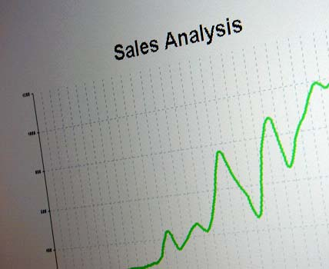
Product
Methods used to improve/differentiate the product and increase sales or target sales more effectively to gain a competitive advantage, e.g.
(Metode yang digunakan untuk memperbaiki/ membedakan produk dan meningkatkan target penjualan yang lebih efektif untuk mendapatkan keunggulan kompetitif, misalnya:)
Extension strategies
(strategi perluasan)
Specialised versions
(versi khusus)
New editions
(edisi baru)
Improvements – real or otherwise!
(perbaikan-nyata atau yang lainnya)
Changed packaging (perubahan kemasan)
Technology (teknologi)
Etc.
Image copyright: www.freeimages.co.uk

Slide 10
Price
Marketing Mix
Product
Place
People
Prosess
Price
Promotion
Physical Envidence
Price:
Skimming (peluncuran)
Penetration (penetrasi)
Psychologycal (psikologikal)
Cost-plus (beaya tambahan)
Lost leader (kehilangan arah)
Price

Slide 11
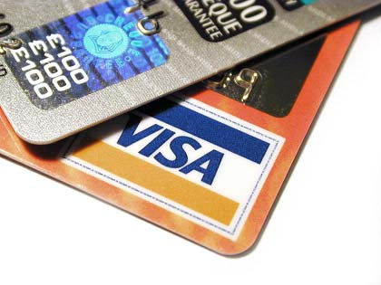
Price
Pricing Strategy (strategi harga)
Importance of:
knowing the market (memahami pasar)
elasticity (elastisitas)
keeping an eye on rivals (menaruh perhatian terhadap kompetitor)
Image copyright: www.freeimages.co.uk

Slide 12
Promotion
Marketing Mix
Product
Place
People
Prosess
Price
Promotion
Physical Envidence
Promotion:
Special offers (penawaran khusus)
Advertising (iklan)
User n trials (ujicoba)
Direct mailling (surat langsung)
Leaflet/posters
Free gifts (hadiah)
Competitions (persaingan)
Joint ventures (patungan)
Promotion

Slide 13
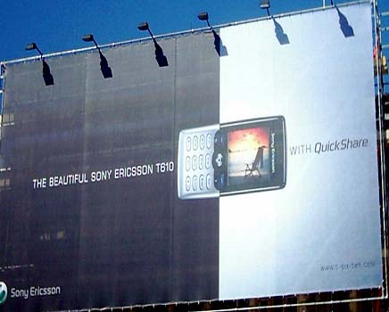
Promotion
Strategies to make the consumer aware of the existence of a product or service
(strategi untuk membuat konsumen sadar akan keberadaan produk atau jasa
NOT just advertising (tidak sekedar promosi)

Slide 14
Place
Marketing Mix
Product
Place
People
Prosess
Price
Promotion
Physical Envidence
Place:
Retail (eceran)
Wholesale (besar-besaran)
Mail order (pesanan lewat surat)
Internet
Direct sales (penjualan langsung)
Peer to peer (orang ke orang)
Multi channel (berbagai saluran)
Place

Slide 15
Place
The means by which products and services get from producer to consumer and where they can be accessed by the consumer
(merupakan sarana di mana produk dan jasa dari produsen sampai ke konsumen, atau di mana produk dan jasa tersebut dapat diakses oleh konsumen)
The more places to buy the product and the easier it is made to buy it, the better for the business (and the consumer?)
(semakin banyak tempat yang mudah untuk mendapatkan atau membeli produk/jasa, semakin baik bagi bisnis)

Slide 16
People
Marketing Mix
Product
Place
People
Prosess
Price
Promotion
Physical Envidence
People:
Employees (karyawan)
Management (manajemen)
Culture (kultur)
Customer service (layanan pelanggan)
People

Slide 17
People
People represent the business (orang mewakili bisnis)
The image they present can be important
(image yang diberikan produsen akan menjadi penting)
First contact often human – what is the lasting image they provide to the customer?
(kontak pertama tentang gambaran apa yang harus diberikan oleh produsen kepada konsumen?)
Extent of training and knowledge of the product/service concerned
(penambahan training dan pengetahuan tetang produk/layanan yang relevan)
Mission statement – how relevant?
(pernyataan misi, seberapa relevan?)
Do staff represent the desired culture of the business?
(apakah staf mewakili budaya bisnis?)

Slide 18
Process
Marketing Mix
Product
Place
People
Prosess
Price
Promotion
Physical Envidence
Process:
Especially relevant to service industries
(relevan dengan industri jasa)
How are services costumer?
(bagaimana melayani pelanggan)
Process

Slide 19
Process
How do people consume services? (bagaimana orang menikmati layanan?)
What processes do they have to go through to acquire the services? (Bagaimana proses untuk mendapatkan layanan?)
Where do they find the availability of the service? (Di mana mereka mendapatkan layanan?
Contact (mengontak)
Reminders (mengingatkan)
Registration (mendaftar)
Subscription (melanggan)
Form filling (mengisi isian)
Degree of technology (tingkatan teknologi)

Slide 20
Physical Evidence
Marketing Mix
Product
Place
People
Prosess
Price
Promotion
Physical Envidence
Physical evidence:
Smart (cerdas)
Run-down (lesu)
Interface (antar muka)
Comfort (nyaman)
Facilities (fasilitas)
Physical Evidence

Slide 21
Physical Environment
The ambience, mood or physical presentation of the environment
(kondisi suasana: suasana hati, suasana lingkungan)
Smart/shabby? (cerdas/lusuh?)
Trendy/retro/modern/old fashioned? (trendi/moderen/kuno?)
Light/dark/bright/subdued? (terang/gelap?)
Romantic/chic/loud? (romantis/kasar?)
Clean/dirty/unkempt/neat? (bersih/kotor/tidak terawat?)
Music? (musik?)
Smell? (berbau?)

